Slide 1
冒泡排序

Slide 2
冒泡排序实现要解决问题
给定一个数组，将数组元素进行排序(从小到大或者从大到小都可以)

Slide 3
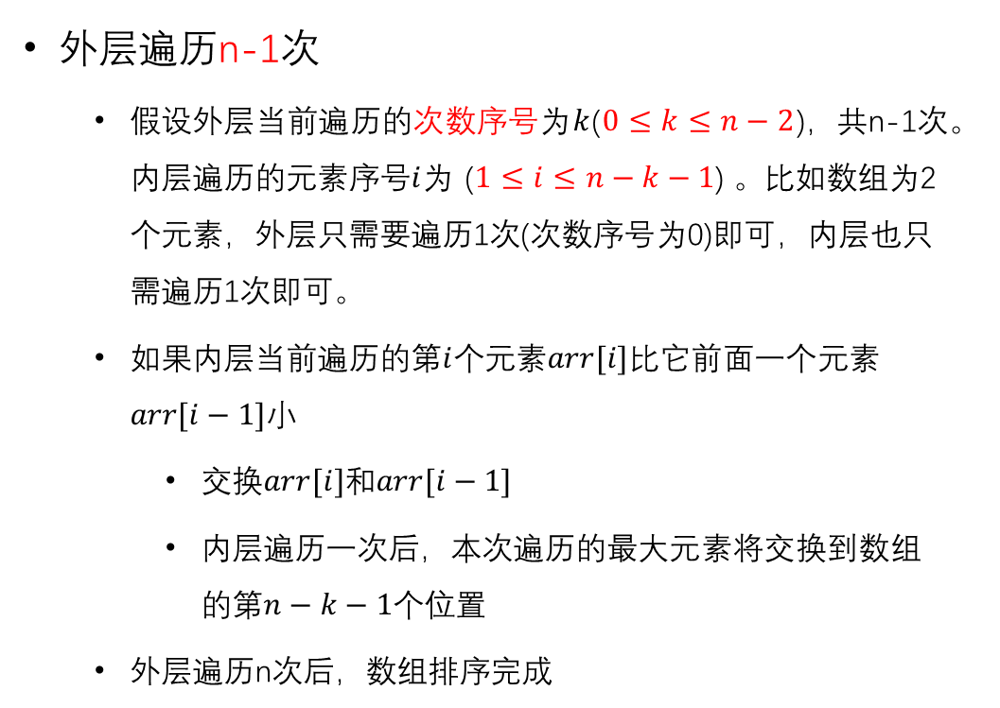
算法流程
id
元素
外层遍历n-1次
假设外层当前遍历的次数序号为$k$($0≤k≤n−2$)，共n-1次。内层遍历的元素序号$i$为 ($1≤i≤n−k−1$) 。比如数组为2个元素，外层只需要遍历1次(次数序号为0)即可，内层也只需遍历1次即可。
如果内层当前遍历的第$i$个元素$arr[i]$比它前面一个元素$arr[i−1]$小
交换$arr[i]$和$arr[i−1]$
内层遍历一次后，本次遍历的最大元素将交换到数组的第$n−k−1$个位置
外层遍历n次后，数组排序完成
0
8
1
6
2
2
3
3
4
1
5
5
6
7
7
4

Slide 4
算法流程实例1

Slide 5
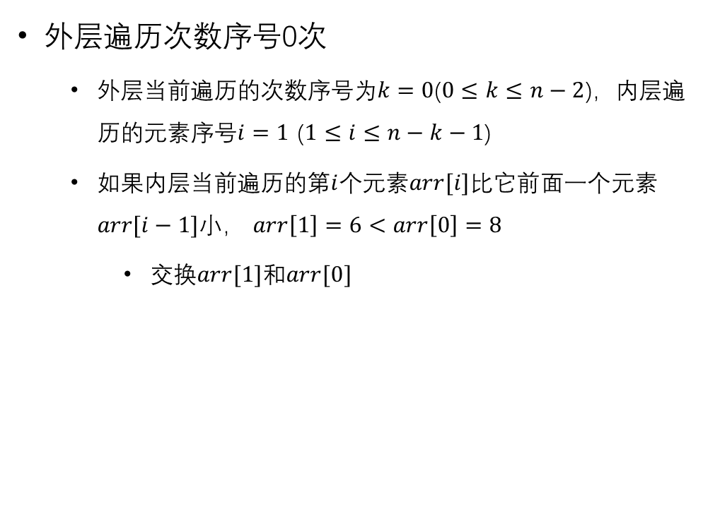
id
元素
外层遍历次数序号0次
外层当前遍历的次数序号为$k=0$($0≤k≤n−2$)，内层遍历的元素序号$i=1$ ($1≤i≤n−k−1$)
如果内层当前遍历的第$i$个元素$arr[i]$比它前面一个元素$arr[i−1]$小， $arr\left[1\right]=6<arr\left[0\right]=8$
交换$arr[1]$和$arr[0]$
0
8
1
6
2
2
内层遍历元素范围
3
3
4
1
5
5
6
7
7
4

Slide 6

id
元素
外层遍历0次
内层遍历的元素序号$i=2$ ($1≤i≤n−k−1=7$)
$arr\left[2\right]=2<arr\left[1\right]=8$
交换$arr[2]$和$arr[1]$
0
6
1
8
2
2
内层遍历元素范围
3
3
4
1
5
5
6
7
7
4

Slide 7

id
元素
外层遍历0次
内层遍历的元素序号$i=3$ ($1≤i≤n−k−1=7$)
$arr\left[3\right]=3<arr\left[2\right]=8$
交换$arr[3]$和$arr[2]$
0
6
1
2
2
8
内层遍历元素范围
3
3
4
1
5
5
6
7
7
4

Slide 8

id
元素
外层遍历0次
内层遍历的元素序号$i=4$ ($1≤i≤n−k−1=7$)
$arr\left[4\right]=1<arr\left[3\right]=8$
交换$arr[4]$和$arr[3]$
0
6
1
2
2
3
内层遍历元素范围
3
8
4
1
5
5
6
7
7
4

Slide 9

id
元素
外层遍历0次
内层遍历的元素序号$i=5$ ($1≤i≤n−k−1=7$)
$arr\left[5\right]=5<arr\left[4\right]=8$
交换$arr[5]$和$arr[4]$
0
6
1
2
2
3
内层遍历元素范围
3
1
4
8
5
5
6
7
7
4

Slide 10

id
元素
外层遍历0次
内层遍历的元素序号$i=6$ ($1≤i≤n−k−1=7$)
$arr\left[6\right]=7<arr\left[5\right]=8$
交换$arr[6]$和$arr[5]$
0
6
1
2
2
3
内层遍历元素范围
3
1
4
5
5
8
6
7
7
4

Slide 11

id
元素
外层遍历0次
内层遍历的元素序号$i=7$ ($1≤i≤n−k−1=7$)
$arr\left[7\right]=4<arr\left[6\right]=8$
交换$arr[7]$和$arr[6]$
0
6
1
2
2
3
内层遍历元素范围
3
1
4
5
5
7
6
8
7
4

Slide 12

id
元素
外层遍历0次
内层遍历完成，此时，数组中最大的元素移动到了数组最后最后一个位置$n−k−1$
0
6
1
2
2
3
内层遍历元素范围
3
1
4
5
5
7
6
4
7
8

Slide 13
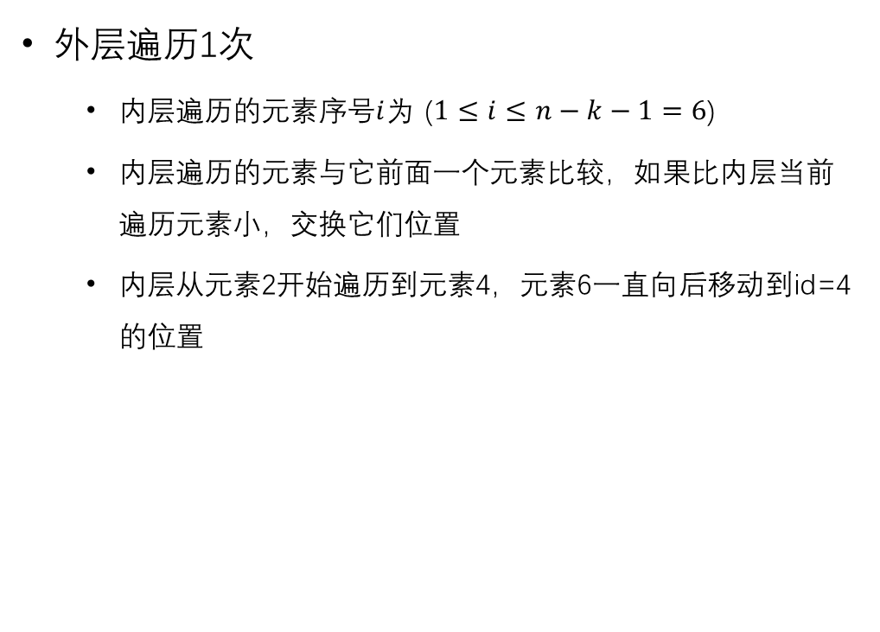
id
元素
外层遍历1次
内层遍历的元素序号$i$为 ($1≤i≤n−k−1=6$)
内层遍历的元素与它前面一个元素比较，如果比内层当前遍历元素小，交换它们位置
内层从元素2开始遍历到元素4，元素6一直向后移动到id=4的位置
0
6
1
2
2
3
内层遍历元素范围
3
1
4
5
5
7
6
4
7
8

Slide 14

id
元素
外层遍历1次
内层遍历的元素序号$i=5$ ($1≤i≤n−k−1=6$)
$arr\left[5\right]=7>arr\left[4\right]=6$
不交换$arr[5]$和$arr[4]$
0
2
1
3
2
1
内层遍历元素范围
3
5
4
6
5
7
6
4
7
8

Slide 15

id
元素
外层遍历1次
内层遍历的元素序号$i=6$ ($1≤i≤n−k−1=6$)
$arr\left[6\right]=4<arr\left[5\right]=7$
交换$arr[6]$和$arr[5]$
0
2
1
3
2
1
内层遍历元素范围
3
5
4
6
5
7
6
4
7
8

Slide 16

id
元素
外层遍历1次
内层遍历结束，此时数组中第2大的元素7移动到了倒数第2个位置，即$id=n−k−1=6$
0
2
1
3
2
1
内层遍历元素范围
3
5
4
6
5
4
6
7
7
8

Slide 17
id
元素
外层遍历2次
内层遍历结束，此时数组中第3大的元素6移动到了倒数第3个位置
外层一直遍历第7次后，数组变得有序
0
2
1
1
内层遍历元素范围
2
3
3
5
4
4
5
6
6
7
7
8

Slide 18

算法优点和缺点
缺点
时间复杂度为$O(n^{2})$
优点
比较简单，空间复杂度较低，是稳定的

Slide 19
优化冒泡排序算法

Slide 20
如何优化冒泡排序？
如何减少冒泡排序的时间复杂度？
前面的冒泡排序是外层遍历n次，内层遍历没有好序的元素，将没有排好序的元素中最大元素放到当前未排序的最后一个位置。
问题：即使是元素已经排好序，遍历的次数并没有减少
如何优化？如果整个数组已经排好序，即外层遍历一次后，没有元素位置发生了交换，此时可以提前结束遍历。

